Slide 1
2.8 逐步聚合方法
熔融缩聚
溶液缩聚
界面缩聚
乳液缩聚

Slide 2
2.8.1 熔融缩聚
体系通常由单体、少量的催化剂及分子量调节剂组成
常在单体和聚合物熔点以上（高10－25℃）的熔融状态下进行的缩聚反应称为熔融缩聚

Slide 3
工艺特点
(1) 工艺简单，可间歇进行，也可连续进行，
是研究的比较充分的一种缩聚反应
(2) T较高，200℃～300℃
(3) 反应时间较长

Slide 4
(4) 减少副反应的发生，常需在惰性气体
（N2或CO2）保护下进行
(5) 反应后期需在高真空下进行

Slide 5
工 业 上
当聚合物熔融温度不超过300℃时都可用
此法生产
对于熔融温度较高的聚合物以及在高温下
易分解的单体，不适宜用此法

Slide 6
熔融缩聚物可直接进行纺丝、成片、拉幅或切粒，再经洗涤、干燥得成品
涤纶、聚酰胺、酯交换法聚碳酸酯等都用此法生产

Slide 7
2.8.2 溶液缩聚
单体加适当催化剂，在溶剂中进行的
聚合方法称为溶液缩聚

Slide 8
工 艺 特 点
(1) 温度较低，反应缓和且平稳
(2) 有利于热量交换，避免局部过热
(3) 不需高真空，要求单体活性较高

Slide 9
缺 点: 成本较高，设备利用率较低，溶剂
除去较困难
聚苯醚、聚砜和聚芳醚酮等都用此法生产

Slide 10
2.8.3 界面缩聚
两种单体分别溶于互不相溶的两个溶剂中，在两相界面处进行的缩聚反应
用于不可逆聚合，属多相体系

Slide 11
常使用高活性单体，速率快
常在适当搅拌下进行反应

Slide 12
特 点
界面缩聚具有如下特点
低温、高速、产物分子量高
设备简单
操作方便
  对单体纯度和配比要求不高

Slide 13
缺 点
要求单体活性高，故价格较贵；溶剂用量多，处理回收麻烦
限制了它的工业应用
例子有聚碳酸酯、聚芳酯、聚酰胺等

Slide 14
2.8.4 乳液缩聚
单体溶解于有机溶剂中，并以乳液状分散
于水中进行缩聚的方法
组分组成
  分散介质＝水
  单 体
  分散相

Slide 15
2.9 典型的逐步反应聚合物
1. 线型聚 酯-------熔融缩聚
涤 纶(PET): 聚对苯二甲酸乙二醇酯
熔点: 258 ℃, 耐热性好
应用温度: -70℃--175℃

Slide 16
涤 纶 (PET)
熔融纺丝-------涤纶纤维
挺括, 不熨, 染色性差
挤压拉伸-------片 材
包装容器, 胶卷底片
造 粒-------制备轴承, 齿轮等结构
工程材料

Slide 17
2. 聚酰胺-----熔融缩聚
合 成 方 法 :
a. 二元胺与二元酸
尼龙-66, 尼龙-610
b. 氨基酸自缩聚或几内酰胺开环
尼龙-6

Slide 18
尼龙 - 66
原 料: 己二胺, 己二酸
制备方法: 制 盐 → 溶液缩聚→ 升温,
熔融缩聚
性能用途: 熔点: 267℃, Tg = 45℃
强度高, 耐磨及染色性好
纤维,工程塑料

Slide 19
3. 不饱和聚酯-------熔融缩聚
二元醇(乙二醇,丙二醇……)
+ 顺 酐(不饱和二元酸)
+ 苯 酐(饱和二元酸)

Slide 20
4. 聚 氨 酯
聚氨基甲酸酯，－NHCOO－
应 用：弹性纤维，橡胶，泡沫制品，
粘合剂，保温包装材料，汽车内
饰件，高级涂料

Slide 21
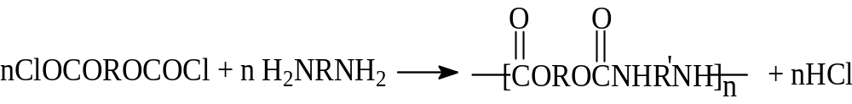
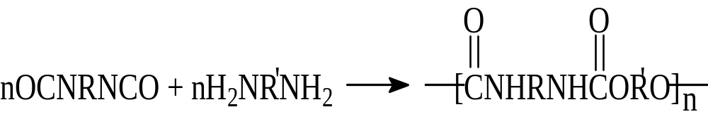
聚氨酯合成路线
二氯代甲酸酯和二元胺 H2NRNH2
二异氰酸酯和二元醇加成

